Slide 1
Diseño de algoritmos

Slide 2
Diseño de algoritmos (XIX)
Representación gráfica del algoritmo: diagramas de Nassi-Schneiderman (N-S) (I)
El diagrama de Nassi-Schneiderman (N-S) (también conocido como diagrama de Chapin) es una técnica de representación gráfica de algoritmos que combina la especificación en pseudocódigo con la representación gráfica del diagrama de flujo.
Cuando se usa el diagrama N-S un algoritmo es representado con un rectángulo dividido en franjas o bandas horizontales, donde cada banda representa una acción a realizar.
La especificación de los pasos del algoritmo se hace utilizando las palabras reservadas ya vistas en el pseudocódigo, mientras que los símbolos utilizados en el diagrama corresponden a cada tipo de estructura de control: secuencia, selección, iteración.

Slide 3
Diseño de algoritmos (XX)
Representación gráfica del algoritmo: diagramas de Nassi-Schneiderman (N-S) (II)
Representación gráfica N-S de un algoritmo
Palabras reservadas comúnmente usadas en la especificación de las acciones (pueden ser también usadas en español)
Begin
<acción 1>
Begin
read
write
If-then-else
while-end
repeat-until
end
<acción 2>
<acción 3>
. . .
End

Slide 4
Diseño de algoritmos (XXI)
Representación gráfica del algoritmo: diagramas de Nassi-Schneiderman (N-S) (III)
Representación de la estructura de control secuencial
Declaración de variables
tipo : nombre_variable
Ejemplos:
entero: edad
real: edadPromedio,
pesoPromedio
caracter: sexo
cadena: deporte
Asignación
Variable = expresion
Ejemplos:
edadPromedio = sumaEdad/N
pesoPromedio = sumaPeso/N
sexo = ‘M’
Deporte = “atletismo”

Slide 5
Diseño de algoritmos (XXII)
Representación gráfica del algoritmo: diagramas de Nassi-Schneiderman (N-S) (IV)
Representación de la estructura de control secuencial
Instrucción leer
leer <lista de identificadores de variables>
Ejemplos:
leer edad, peso
leer deporte
Instrucción escribir
escribir <lista de variables y constantes>
Ejemplos:
escribir edadPromedio, pesoPromedio
escribir deporte

Slide 6
Diseño de algoritmos (XXIII)
Representación gráfica del algoritmo: diagramas de Nassi-Schneiderman (N-S) (V)
Algoritmo para calcular el área y perímetro de un rectángulo
Diagrama N-S
Inicio
Inicio
Leer base y altura (b, a)
ar ← b*a
pe ← 2*(b + a)
Escribir “Área: ”, ar
Escribir “Perímetro: ”, pe
Fin
real: b, a, ar, pe
Leer b, a
ar = b*a
pe = 2(b + a)
Escribir “área: ”, ar
Escribir “perímetro: ”, pe
Fin

Slide 7
Diseño de algoritmos (XXIV)
Representación gráfica del algoritmo: diagramas de Nassi-Schneiderman (N-S) (VI)
Representación de la estructura de control condicional
Algoritmo
Diagrama N-S
si <condición> entonces
<acción 1>
si_no
<acción 2>
condición
Sí
No
<acciones>
<acciones>
selector
Estructura de control condicional CASE
otro
1 2 3 . . . n

Slide 8
Diseño de algoritmos (XXV)
Representación gráfica del algoritmo: diagramas de Nassi-Schneiderman (N-S) (VII)
Representación de la estructura de control condicional
Diagrama N-S
Algoritmo
S = ‘M’
Leer sexo de la persona (S)
SI S =‘M’, entonces CM ← CM + 1
SI S = ‘F’, entonces CF ← CF + 1
Incrementar el contador: TP ← TP + 1
}
Sí
No
CM = CM + 1
CF = CF + 1

Slide 9
Diseño de algoritmos (XXVI)
Representación gráfica del algoritmo: diagramas de Nassi-Schneiderman (N-S) (VIII)
Representación de la estructura de control de iteración
Representación en el diagrama N-S de la estructura MIENTRAS
Representación en el diagrama N-S de la estructura REPITE-HASTA
Mientras (condición)
<acciones que se repiten>
<acciones que se repiten>
HASTA (condición)

Slide 10
Diseño de algoritmos (XXVII)
Representación gráfica del algoritmo: diagramas de Nassi-Schneiderman (N-S) (IX)
Representación de la estructura de control de iteración
Representación en el diagrama N-S de la estructura PARA
Para Contador ← valor_inicial hasta valor_final hacer
<acciones que se repiten>

Slide 11
Diseño de algoritmos (XXVIII)
Representación gráfica del algoritmo: diagramas de Nassi-Schneiderman (N-S) (X)
start
read N
NE ← 0
SE ← 0
SP ← 0
while NE < N
read E, P
SE ← SE + E
SP ← SP + P
NE ← NE + 1
end while
Inicio
real: SE, SP
entero: NE
NE = 0
SE = 0
SP = 0
Mientras NE <N
leer E, P
SE = SE + E
SP = SP + P
NE = NE + 1

Slide 12
Diseño de algoritmos (XXIX)
Representación gráfica del algoritmo: diagramas de Nassi-Schneiderman (N-S) (XI)
ME <- SE/N
MP <- SP/N
write “Edad promedio: ”, ME
write “Peso promedio: ”, MP
end
ME = SE/N
MP = SP/N
Escribir “Edad promedio”, ME
Escribir “Peso promedio”, MP
Fin
Lo que hemos hecho en estas últimas dos transparencias ha sido la especificación en un diagrama N-S del algoritmo para el cálculo de la edad promedio y peso promedio de un grupo de N personas

Slide 13
De los algoritmos a los programas
Elementos, estructura y funcionamiento de un sistema de cómputo
Lenguajes de programación: niveles, sintaxis y semántica
Estrategias de contrucción de programas

Slide 14
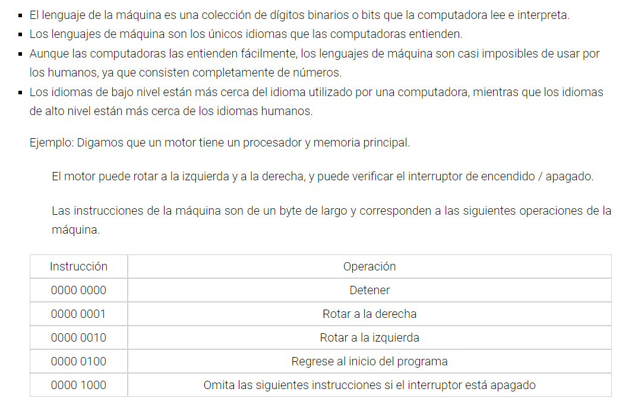
Niveles Lenguajes de Programación
Lenguaje de Máquina

Slide 15
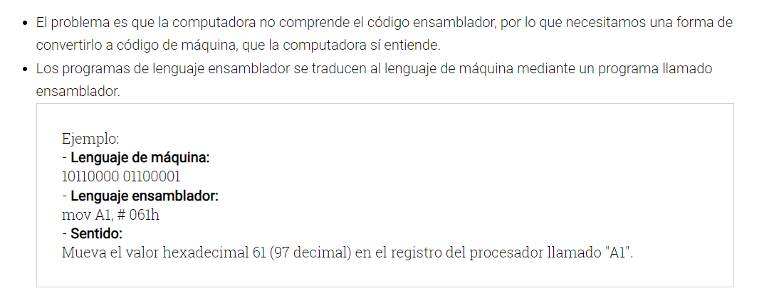
Niveles Lenguajes de Programación
Lenguaje Ensamblador

Slide 16
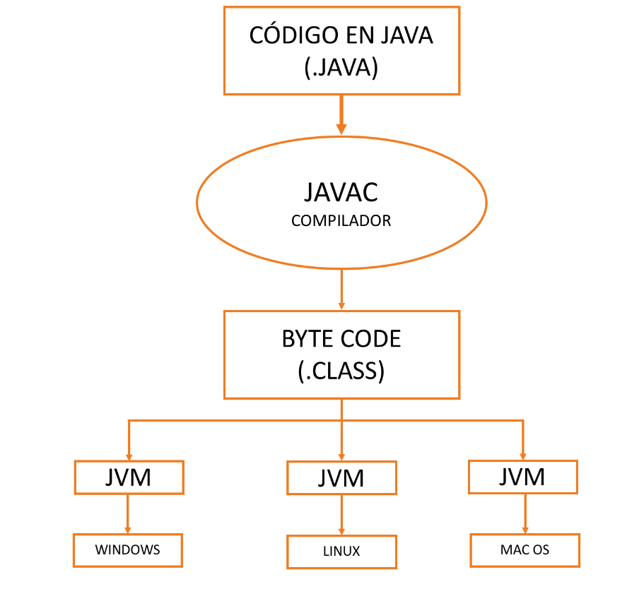
Niveles Lenguajes de Programación
Lenguaje de Alto Nivel

Slide 17
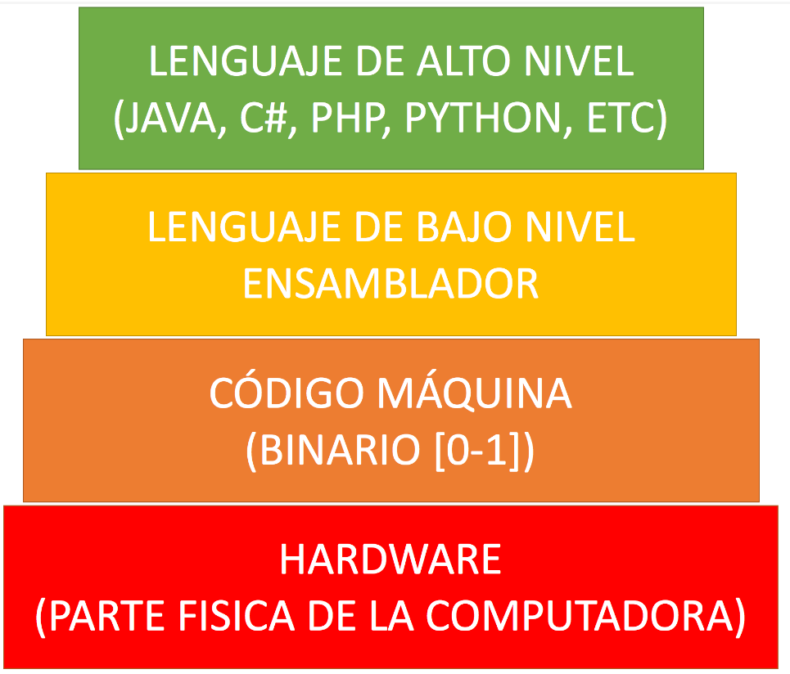

Slide 18
Lenguajes de programación: niveles, sintaxis y semántica (IV)
Lenguaje de programación = Léxico + Sintaxis + Semántica

Slide 19
Lenguajes de programación: niveles, sintaxis y semántica (V)
Aspectos a considerar en el diseño e implementación de los lenguajes de programación (I)
Léxico
Sintaxis
Semántica
Gestión de memoria
Manejo de excepciones
Implementación
Pragmática

Slide 20
Lenguajes de programación: niveles, sintaxis y semántica (VI)
Aspectos a considerar en el diseño e implementación de los lenguajes de programación (II)
Léxico
Es el conjunto de categorías gramaticales que definen el vocabulario del lenguaje de programación. Comúnmente, el léxico de un lenguaje de programación posee las siguientes categorías gramaticales:
Identifier (nombre de variables, nombre de constantes, nombre de funciones, etc.)
Literal (números enteros y decimales)
Operator (+, -, *, /. etc.)
Separator (; . , etc.)
Keyword (while, read, write, if, for, case, int, real, etc.)

Slide 21
Lenguajes de programación: niveles, sintaxis y semántica (VII)
Aspectos a considerar en el diseño e implementación de los lenguajes de programación (III)
Sintaxis
La sintaxis de un lenguaje de programación es la definición gramatical de lo que constituye un programa en dicho lenguaje. La sintaxis se especifica en términos de un conjunto de reglas que rigen la construcción de los programas. La definición de la sintaxis de un lenguaje de programación debe ser clara, concisa y formal. La sintaxis del lenguaje de programación se describe a partir de otros lenguajes, llamados metalenguajes. Uno de los metalenguajes más difundidos es el formalismo BNF (Backus-Naur Form), una gramática libre de contexto.

Slide 22
Lenguajes de programación: niveles, sintaxis y semántica (VIII)
Aspectos a considerar en el diseño e implementación de los lenguajes de programación (IV)
Semántica
Se refiere al significado de los programas. Es el conjunto de reglas que permiten determinar el significado de cualquier construcción del lenguaje. La semántica asocia un significado a cada posible construcción gramatical del lenguaje.
Gestión de memoria
La gestión de memoria se refiere al proceso de asignar valores a la memoria, considerando tanto las características estáticas como dinámicas de dichos valores. Los valores pueden ser asignados a una de tres categorías de memoria: memoria estática, la pila en tiempo de ejecución y el montículo.

Slide 23
Lenguajes de programación: niveles, sintaxis y semántica (IX)
Aspectos a considerar en el diseño e implementación de los lenguajes de programación (V)
Manejo de excepciones
Una excepción es una condición detectada por una operación la cual no se puede resolver en el contexto de la operación. Dos procesos básicos se asocian al manejo de excepciones: (1) lanzamiento de la excepción y (2) captura de la excepción. El lanzamiento de una excepción es señalar que se ha producido una excepción, mientras que la captura de la excepción consiste en proporcionar una forma de manipular dicha excepción, transfiriéndose el control del programa al manipulador de la excepción.

Slide 24
Lenguajes de programación: niveles, sintaxis y semántica (X)
Aspectos a considerar en el diseño e implementación de los lenguajes de programación (VI)
Implementación
Cómo se ejecutan los programas.
Pragmática
Se refiere a los aspectos prácticos del uso de los programas.

Slide 25
Lenguajes de programación: niveles, sintaxis y semántica (XI)
Lenguaje natural
Aplicación
Lenguaje de programación
Compilador/Intérprete
Contexto en el que se ubican los lenguajes de programación
Máquina virtual
Sistema operativo
Lenguaje de máquina

Slide 26
Lenguajes de programación: traductores de lenguajes (I)
Traductores de lenguaje
Intérpretes
Compiladores
Un traductor de lenguaje es un programa que traduce a código de máquina un programa fuente escrito en un lenguaje de alto nivel.

Slide 27
Lenguajes de programación: traductores de lenguajes (II)
Intérpretes
Un intérprete es un traductor que recibe como entrada un programa fuente, lo traduce y lo ejecuta. Un intérprete traduce y ejecuta una instrucción en código fuente, a la vez. Los programas interpretados generalmente son más lentos en ejecución que los programas compilados.
Traducción y ejecución línea a línea
Programa fuente
Intérprete

Slide 28
Lenguajes de programación: traductores de lenguajes (III)
Compiladores
Un compilador traduce un programa fuente escrito en lenguaje de alto nivel al lenguaje de máquina de la computadora. El programa traducido a lenguaje de máquina es almacenado como código objeto.
Programa fuente
Compilador
Programa objeto

Slide 29
Lenguajes de programación: traductores de lenguajes (IV)
Fases de la compilación de un programa
Programa ejecutable en lenguaje de máquina
Programa fuente
Programa objeto
Compilador
Linker
Analizador léxico
Analizador sintáctico
Analizador semántico
Generador de código intermedio
Optimizador de código
Generador de código objeto

Slide 30
Paradigmas de programación (I)
Programación imperativa
Programación funcional
Programación lógica
Programación orientada a objetos
Programación concurrente
Programación guiada por eventos

Slide 31
Paradigmas de programación (II)
Programación imperativa
El programa se define como una serie de acciones o pasos, cada uno de los cuales recibe una entrada, ejecuta un cálculo, o produce como resultado una salida. La programación imperativa se basa en la asignación de valores, en la utilización de variables para almacenar valores y en la realización de operaciones con estos valores almacenados. Ejemplos de lenguajes de programación imperativa son los lenguajes de bajo nivel (Fortran, C, Pascal, etc.) y los lenguajes ensambladores.
Programación funcional
Los programas están formados por una colección de definiciones de funciones. Las funciones interactúan entre sí utilizando condicionales, recursividad y composición funcional. Ejemplos de lenguajes de programación funcional son Lisp y Scheme.

Slide 32
Paradigmas de programación (III)
Programación lógica
Un lenguaje de programación lógica es un tipo de lenguaje declarativo, en el cual el programa está formado por un conjunto de declaraciones lógicas (predicados, hechos). La ejecución de un programa consiste en aplicar estas declaraciones para obtener todas las soluciones posibles a un problema. El ejemplo clásico de lenguaje de programación lógica es Prolog.
Programación orientada a objetos
El programa es una colección de objetos que interactúan entre sí a través del paso de mensajes, los cuales comúnmente transforman el estado de los objetos. Ejemplos de lenguajes orientados a objetos son Smalltalk, C++, Eiffel y Java.

Slide 33
Paradigmas de programación (IV)
Programación concurrente
La programación se basa en la ejecución simultánea de procesos, ya sea en una misma computadora con uno o varios procesadores, que en un cluster de computadoras. El programa se define como una colección de procesos cooperativos y asíncronos. Ejemplos de lenguajes concurrentes son Linda y Fortran de alto rendimiento.
Programación guiada por eventos
El programa responde a eventos externos generados en un orden no predecible. Los eventos comúnmente se generan a partir de acciones del usuario en la pantalla (por ejemplo, clics del mouse o pulsaciones de teclas), pudiendo existir también otras fuentes generadoras de eventos. Ejemplos de lenguajes de programación guida por eventos son Visual Basic y Java.

Slide 34
Estrategias de construcción de programas (I)
Fases de construcción de un programa
Descripción y análisis del problema
Diseño del algoritmo
Codificación del programa
Ejecución del programa
Validación del programa

